Slide 1
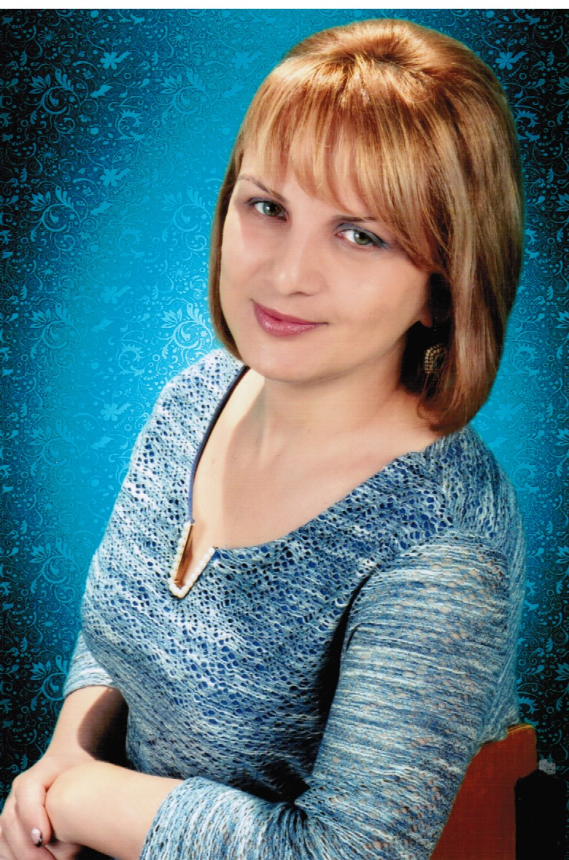
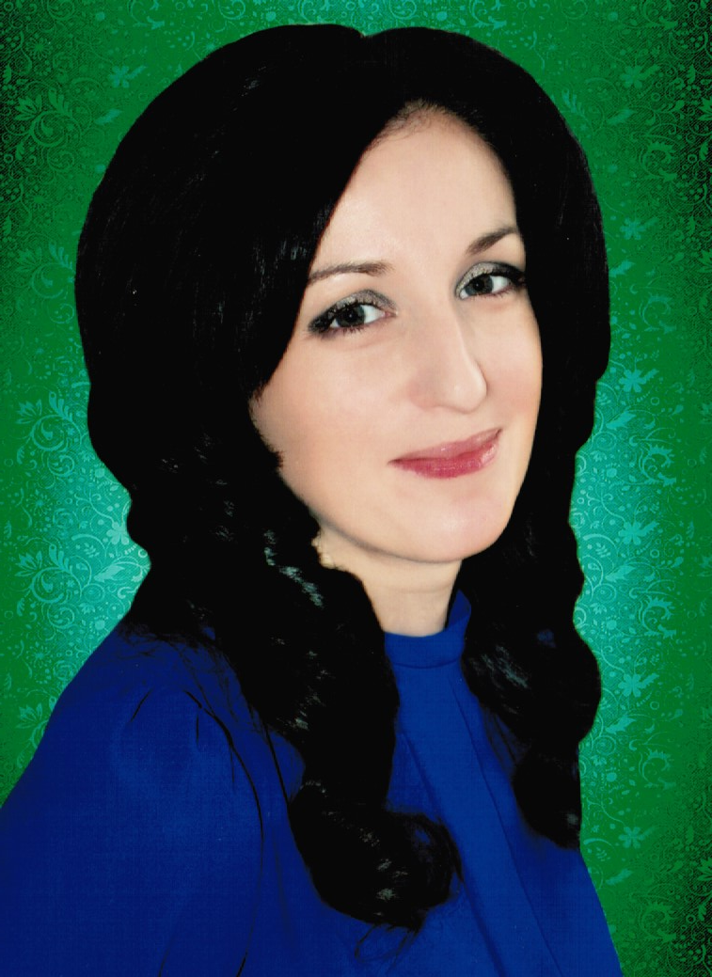
Выпускной!
4 «А»
4 «Б»

Slide 2
Первый звонок!

Slide 3
Мы теперь ученики!

Slide 4
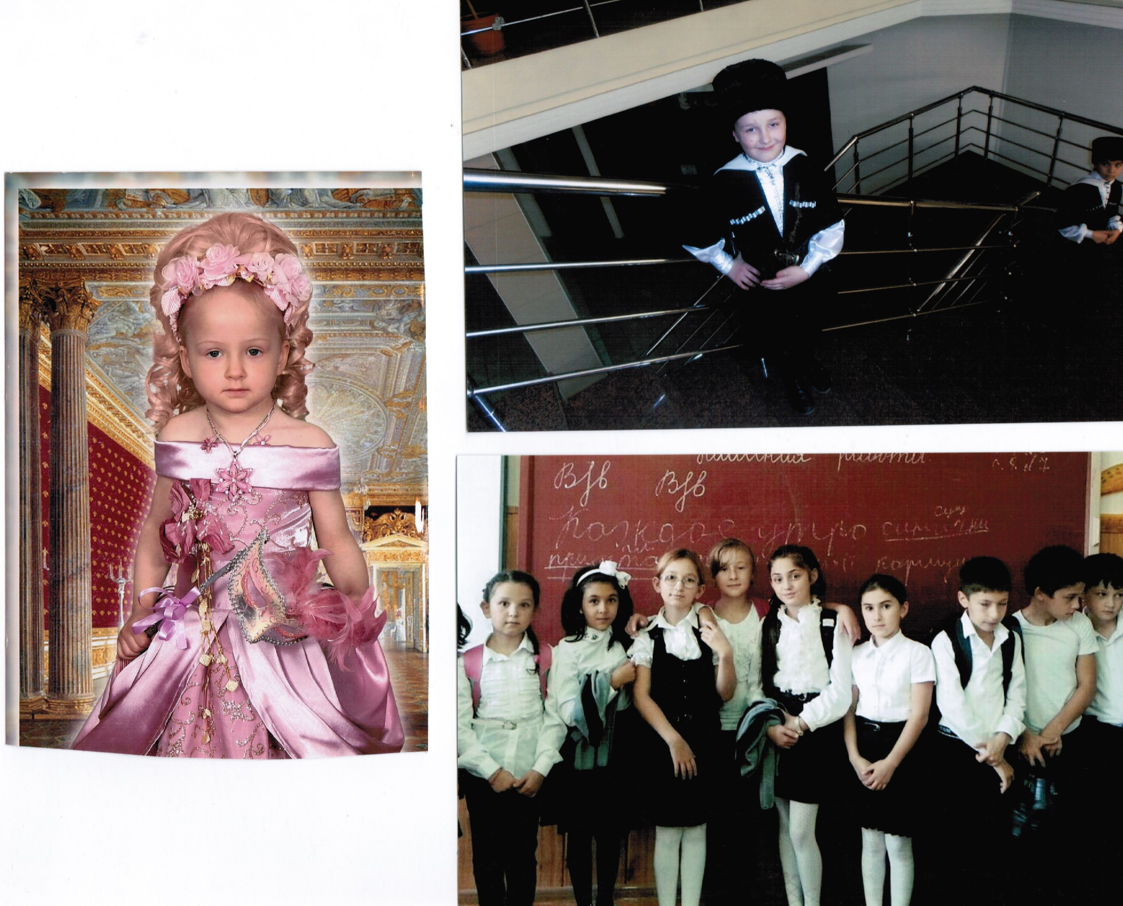
Первый класс!

Slide 14
Учили нас любить свой край…

Slide 16
